Slide 1

Oila jamiyatning asosiy bo‘g‘ini
11-sinf Davlat va huquq asoslari fani darsligi asosida 2-mavzu

Slide 2

Oila sohasidagi huquqiy munosabatlarning asosiy manbayi O‘zbekiston Respublikasining Konstitutsiyasi hisoblanadi.

Slide 3

Jamiyat va davlatning oilaga g‘amxo‘rligi ijtimoiy siyosatimizning muhim yo‘nalishiga aylangan.

Slide 4

Oila sog‘lom ekan – jamiyat mustahkam, jamiyat mustahkam ekan – mamlakat barqarordir.
Shuning uchun ham oila jamiyatning asosiy bo‘g‘ini sifatida e’tirof etilib, bolaning shaxs sifatida shakllanishi, kelgusida jamiyatda o‘z o‘rnini topishi hamda ma’naviy barkamol inson bo‘lib yetishishida asosiy poydevor hisoblanadi.

Slide 5
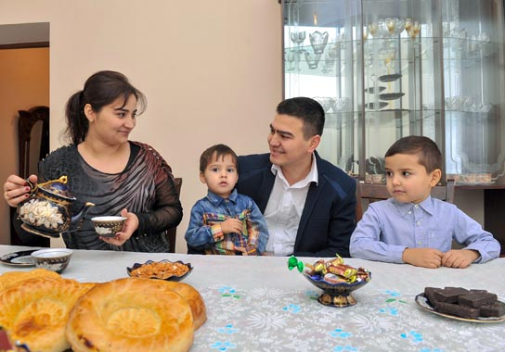
Xalqimiz tarixiga nazar tashlasak, eng qadrli an’analar: halollik, rostgo‘ylik, or-nomus, sharm-u hayo, mehr-u oqibat, mehnatsevarlik kabi barcha insoniy fazilatlar eng avvalo oilada shakllangan.

Slide 6

Oila munosabatlarining O‘zbekiston Respublikasi qonunlarida aks ettirilishi oilani yuksak axloqiy-ma’naviy normalar asosida mustahkamlashning yorqin namunasidir.

Slide 7


O‘zbekiston Respublikasining Konstitutsiyasida O‘zbekiston fuqarolari bolalarni voyaga yetgunlariga qadar boqish va tarbiyalashga majburligi, farzandlar ota-onalari to‘g‘risida g‘amxo‘rlik qilishlari va ularga yordam berishlari shartligi ko‘rsatib o‘tilgan.

Slide 8

O‘zbekiston Respublikasining Oila kodeksi
Oilaning jamiyatdagi rolini ta’minlashda, uning huquqiy muhofazasi va ijtimoiy mavqeyini mustahkamlashda Oila kodeksining roli kattadir.

Slide 9

O‘zbekiston Respublikasining Oila kodeksi jahon hamjamiyatida umumiy e’tirof etilgan huquqiy normalarga to‘la mos ravishda tuzilgani holda, «oila - jamiyatning tayanch tuzilmasidir», degan g‘oyaga asoslangan.

Slide 10

Oilaviy huquqiy munosabatlar deganda fuqarolar o‘rtasida bo‘ladigan va oilaviy huquqiy normalar bilan tartibga solinadigan ijtimoiy munosabatlar tushuniladi.

Slide 11

Oila huquqi oila a’zolari o‘rtasidagi shaxsiy nomulkiy va mulkiy munosabatlarni tartibga soladi.
Shaxsiy nomulkiy munosabatlarga er-xotinning familiyasi, bolalar tarbiyasi, oila turmushi masalalarini hal qilish, mashg‘ulot turi, kasb va turar joy tanlash huquqlari kiradi.

Slide 12
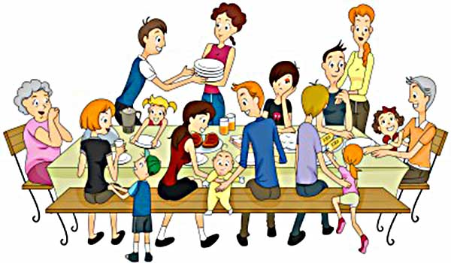
Oilaviy-huquqiy munosabatlar o‘zining ba’zi bir belgilari bilan fuqarolik-huquqiy munosabatlarga o‘xshab ketadi. Biroq bu o‘xshashlik faqat tashqi ko‘rinishdir.

Slide 13

Oila huquqining subyektlari
Har qanday boshqa munosabatlarda bo‘lganidek, oilaviy huquqiy munosabatlarda ham uch element: subyekt, subyektiv huquq va majburiyatlarni ko‘rishimiz mumkin.

Slide 14

Oilaviy munosabatlarning subyekti bo‘lib, er-xotin, ota-ona, bolalar, vasiylar va homiylar, boshqa qarindosh- urug‘lar hamda oila qonunlari sohasida u yoki bu munosabatlarni hal etishda ishtirok etuvchi yuridik shaxslar, fuqarolar uyushmasi, muassasalar, organlar, ijtimoiy birlashmalar hisoblanadi.

Slide 15
Savol va topshiriqlar
1. O‘zbekiston Respublikasi Konstitutsiyasida xotin-qizlar va erkaklar teng huquqli ekanliklari e’tirof etiladi. «Oilada teng huquqlilik» tushunchasi qanday munosabatlarga nisbatan ko‘proq ishlatiladi?
2. Oilaviy huquqiy munosabatlar deganda nimani
tushundingiz? Hayotiy misollar keltiring.
3. Oilaviy huquqiy munosabatlar bilan fuqarolik huquqiy munosabatlarning bir-biridan farqi nimada?
4. Oilaviy huquqiy munosabatlar subyektlariga misol keltiring.
5. Nima uchun oila jamiyatning asosiy negizi deb ataladi? Fikringizni asoslang.

